Slide 1
2023 – Semaine 01 du Lundi 02 au Samedi 07 janvier

Slide 2

SCPI OUVERTES : à date chez CNP & BPCE VIE (HORS TEORA BY NWM) & SCPI en direct
SCPI : Ciloger Habitat 2: dissolution et liquidation : documentation AGE du 31/01/2023 et bulletin trimestriel S1 2022
FIP: Smalt Capital: Néovéris Corse 2016 désinvestissement à compter du 29/12/2022
CAT PREMIUM : augmentation des taux au 1er janvier 2023
Assurance Vie / Valeurs mobilières : MIROVA: webex du 15 décembre : Mirova Women Leaders support de présentation
Semaine 01
2

Slide 3




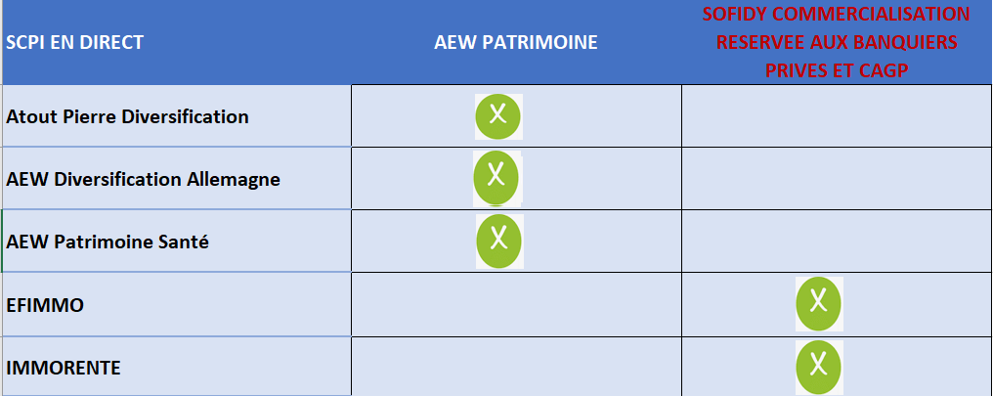
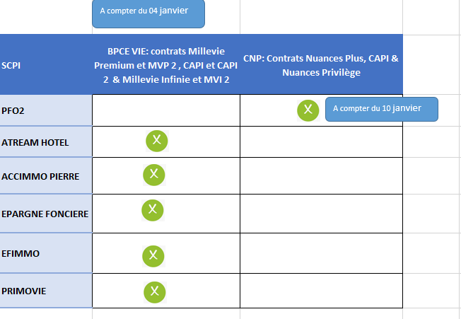

ACTIONS COMMERCIALES / COLLECTE
SCPI OUVERTES A DATE CHEZ CNP & BPCE VIE (HORS TEORA BY NWM) & SCPI EN DIRECT
SCPI
Semaine 01
3

Slide 4


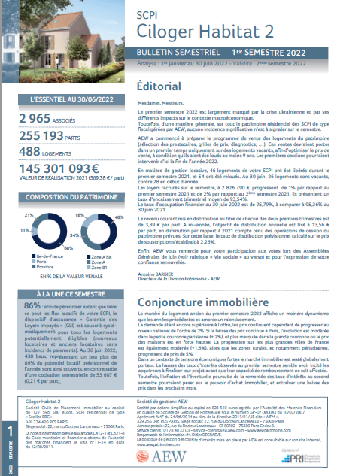
ACTIONS COMMERCIALES / COLLECTE
DISSOLUTION & LIQUIDATION DE CILOGER HABITAT 2
CH2 : Société Civile de Placement Immobilier procurant des avantages fiscaux prévus dans le cadre du dispositif « Scellier BBC »
Dans le cadre d’une SCPI fiscale, les associés doivent respecter une durée de conservation légale pour conserver l’avantage fiscal accordé. Pour Ciloger Habitat 2 la durée de conservation est fixée au 16 janvier 2025, cette date correspond aux neuf ans après la location du dernier logement qui compose cette SCPI.
A l’issue de l’exploitation légale fixée par l’administration la SCPI commence à liquider les biens qu’elle détient.
Elle doit mettre en place une AGE pour lancer cette dissolution, qui consiste à vendre l’intégralité du patrimoine.
Pour les associés aucun frais supplémentaire, ils vont recevoir durant la liquidation ( durée 3 ans ) des acomptes correspondant à la vente des premiers logements,
Naturellement les associés constateront une baisse des revenus locatifs durant cette liquidation jusqu’à la liquidation totale.
Important, pour percevoir ces acomptes la société de gestion devra obtenir une main levée de la banque ( en cas de crédit immo).
SCPI
AGE
BULLETIN SEMESTRIEL 2022
Pour consulter
cliquez sur les images →
Semaine 01
4

Slide 5

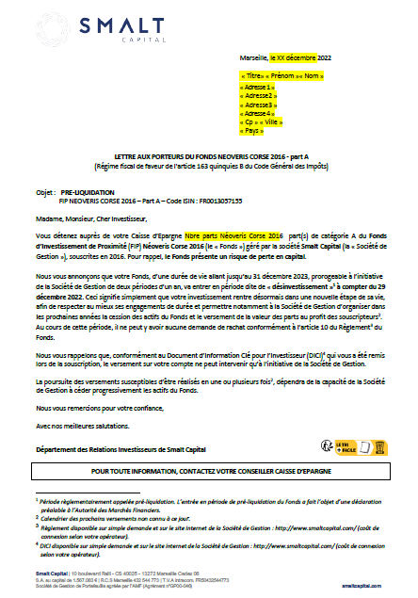
ACTIONS COMMERCIALES / COLLECTE
FIP NEOVERIS CORSE 2016 période de désinvestissement
Le FIP NEOVERIS CORSE 2016 van entrer en période de désinvestissement à compter du 29/12/2022, veuillez trouver ci-joint , la lettre aux porteurs.
FIP
Pour la consulter
cliquez sur l’ image →
Semaine 01
5

Slide 6
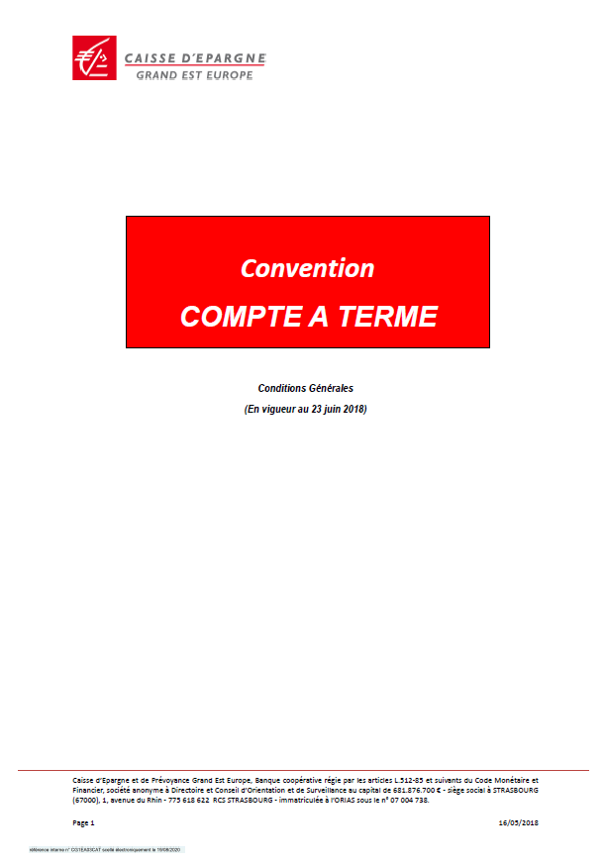
ACTIONS COMMERCIALES / COLLECTE
CAT Premium : augmentation des taux
Uniquement argent frais ou en défensif
En novembre, nous avons mis en marché 3 CAT premium d’une maturité de 6, 12 ou 24 mois.
Au 1er janvier 2023, les taux applicables ont été significativement augmentés .
Augmentation des taux de rendement
CAT PREMIUM
 | CAT PREMIUM 6 MOIS | CAT PREMIUM 12 MOIS | CAT PREMIUM 24 MOIS
Taux fixe | 2,50% | 3,20% | 3,25%
Pénalités | 60 % en cas de sortie avant l’échéance | 60 % en cas de sortie avant l’échéance | 60% en cas de sortie anticipée avant 12 mois puis 40 % entre 12 et 24 mois.
Conditions générales à remettre au client
clic
Semaine 01
6

Slide 7



ACTIONS COMMERCIALES /COLLECTE
Réécoute de la webex du 15 décembre 2022
Pour les personnes n’ayant pu assister à la Webex Mirova du jeudi 15 décembre 2022, retrouvez le support de présentation.
Valeurs mobilières
Pour la consulter
cliquez sur l’ image →
Semaine 01
7

